Slide 1
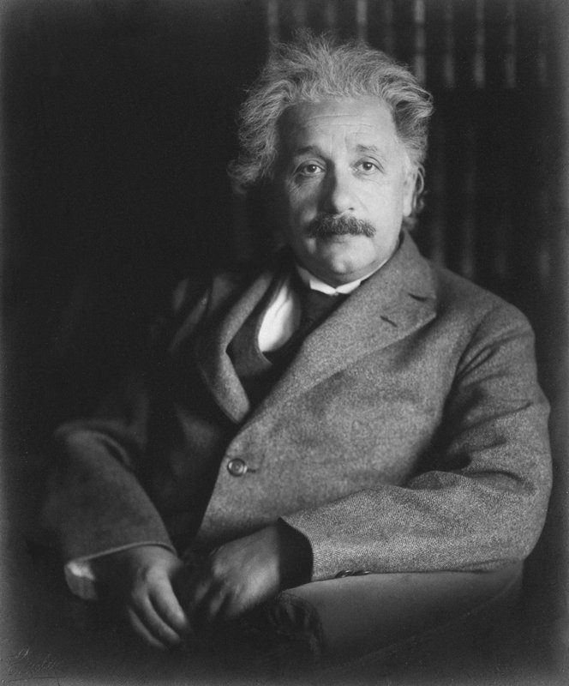
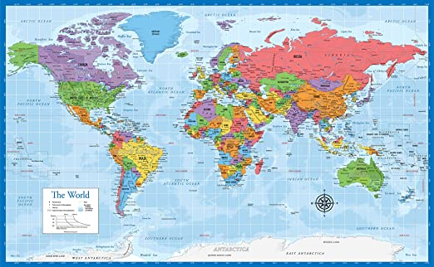
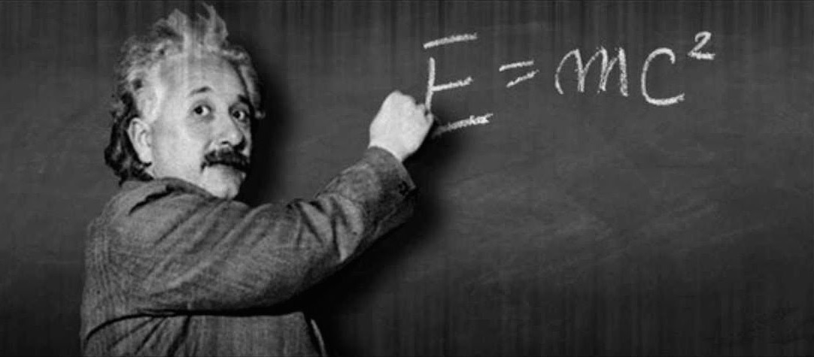
Nom: Albert Einstein
Image:
Nationalité: allamend
Drapeau:
Carte du monde:
Période de temps: 1879- 1955
Découverte, oeuvre:E=mc2
Image

